Slide 1
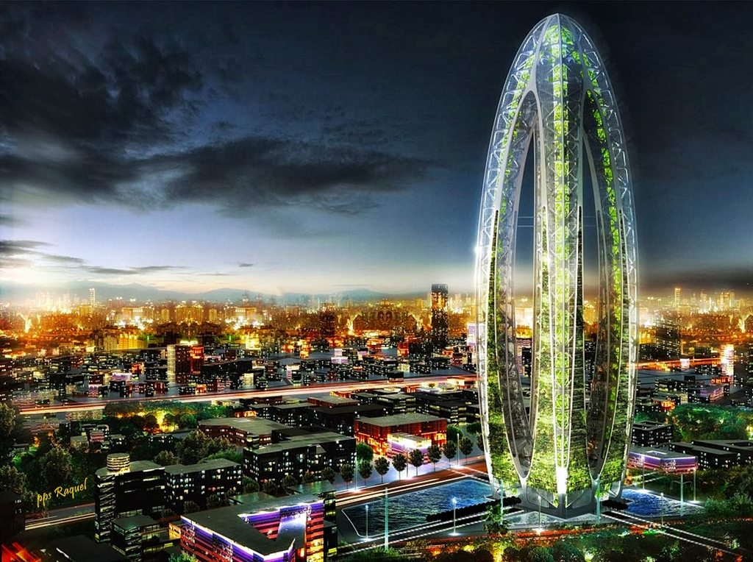




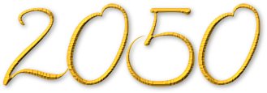

Slide 2

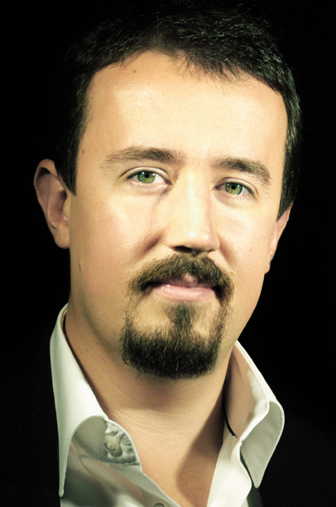
VINCENT
CALLEBAUT
Arquitecto
pps.Raquel

Slide 3
El arquitecto futurista Vincent Callebaut, nació en 1977 en Bélgica. A los 23 años se graduó con honores en la Facultad de Arquitectura, con su proyecto “Meta museo de Artes y Civilizaciones”. Con ayuda de la beca Leonardo da Vinci, de la Unión Europea, se pudo establecer en París e ir desarrollando sus ideas, siempre innovadoras, extremadamente originales y además ecológicas.
En 2001, ganó el Gran Premio de Arquitectura Napoleón Godecharle, de la Academia de Bellas artes de Bruselas, con su proyecto “LILYPAD" – una ciudad acuática y auto sostenible para 50.000 personas”. Ha ganado innumerables premios por su creatividad y su constante inventiva, creando proyectos que mezclan muchos campos de la ciencia. Sus propuestas asombran y fascinan porque parecen puras utopías. Con una permanente visión de futuro, sus creaciones apuntan hacia estrategias que permitan una vida sostenible, a la vez hacen que gala de una gran belleza.
En cualquier caso, hay que consignar que las nuevas tendencias en arquitectura son increíblemente innovadoras no sólo en cuanto a la forma, sino también en cuanto a la búsqueda de tecnologías efectivas, sostenibilidad y responsabilidad social.
pps.Raquel

Slide 4
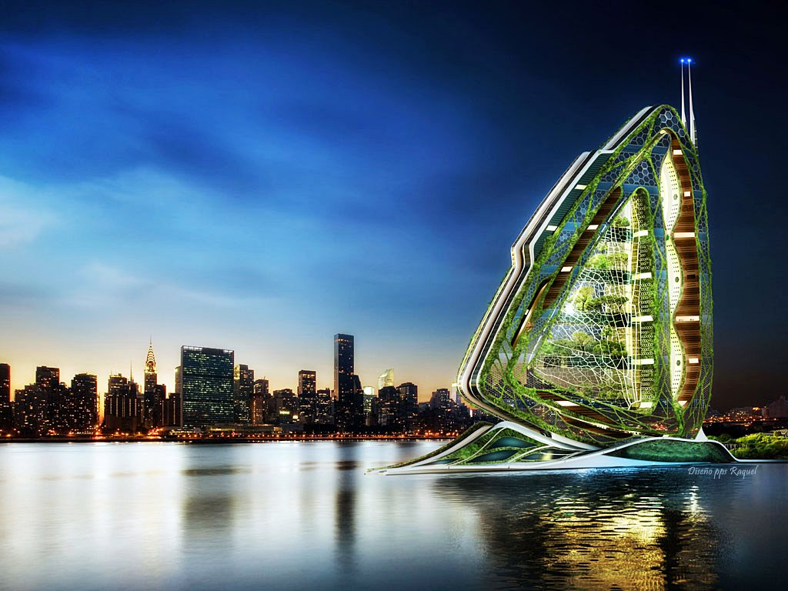

Slide 5
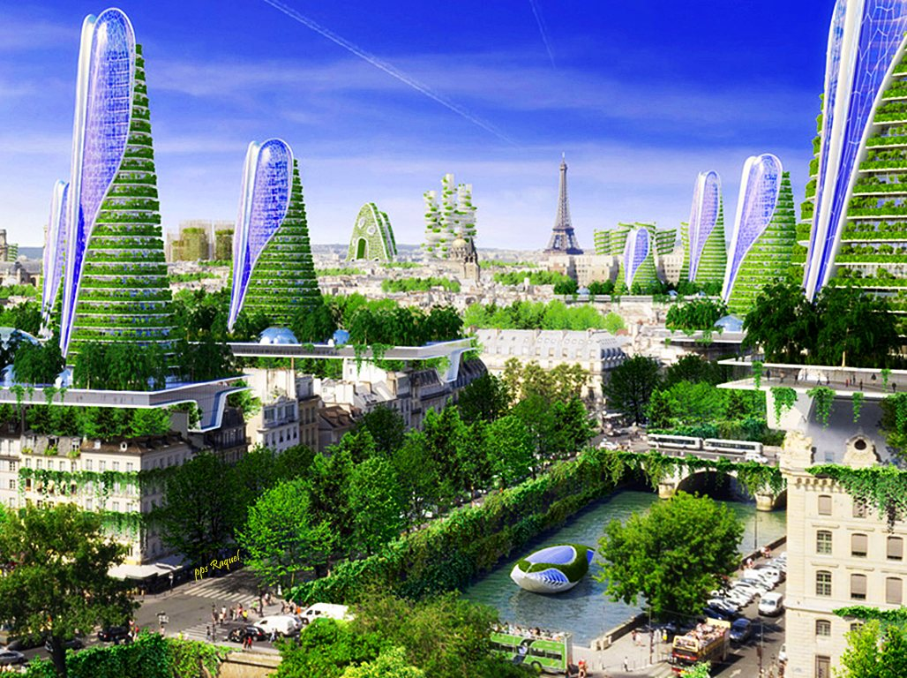

Slide 6
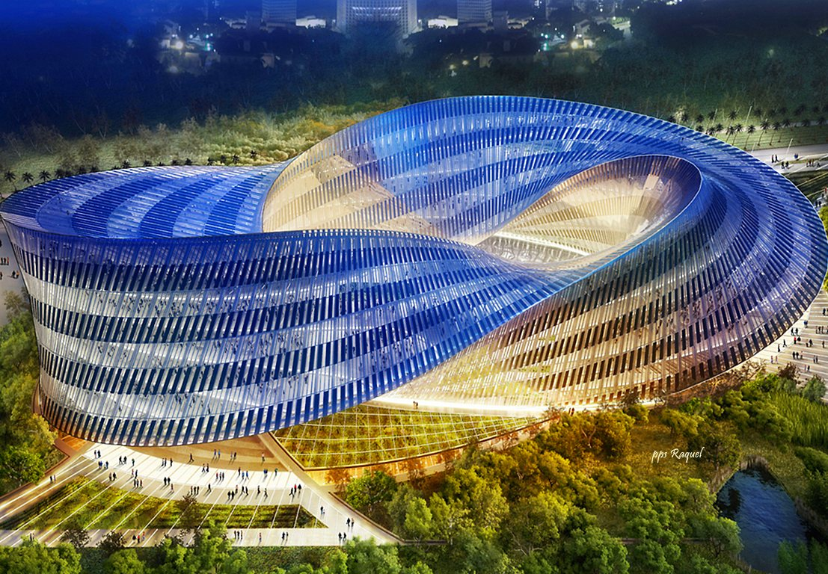

Slide 7
La visión de Vincent Callebaut
de París en el año 2050
Abordando los problemas de vivienda y densidad de París, la firma francesa de Vincent Callebaut Architectures, ha desarrollado una propuesta de varios edificios de gran altura con la producción de energía plus(BEPOS)(produce más energía de la que consume). Compuesto por ocho estructuras de usos múltiples que habitan en diversos lugares dentro de París, el plan se esfuerza por abordar los principales problemas de sostenibilidad que afectan a cada distrito, al tiempo que proporciona funciones clave para la ciudad. Integrada en el Plan Energético Climático de París, la acertadamente llamada “Smart City” tiene como objetivo reducir significativamente las emisiones de gases de efecto invernadero para el año 2050.
pps.Raquel

Slide 8
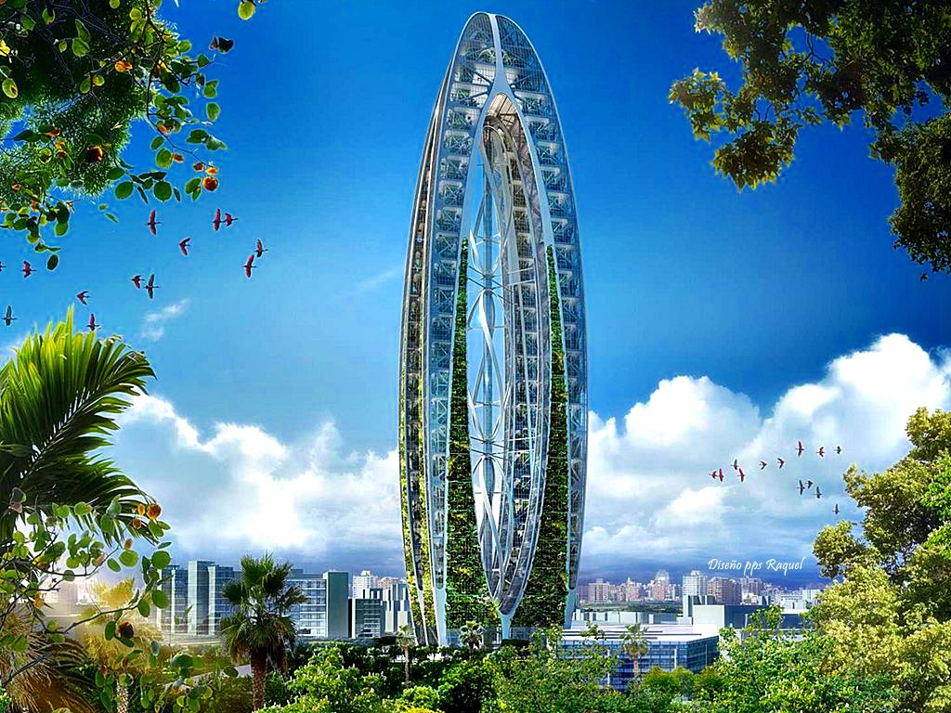

Slide 9
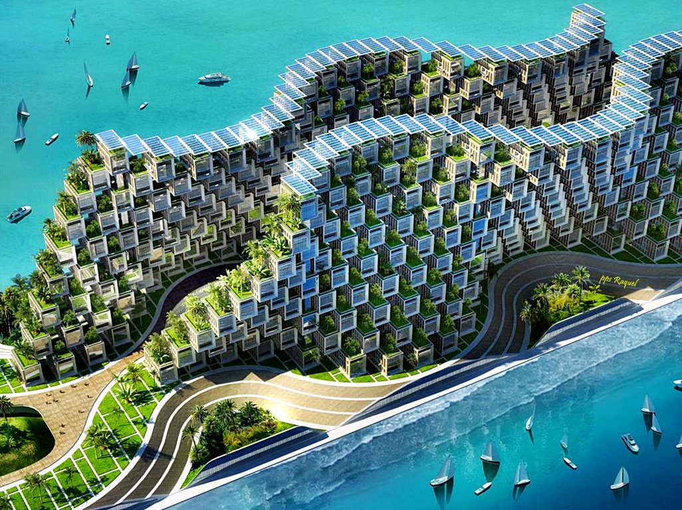

Slide 10
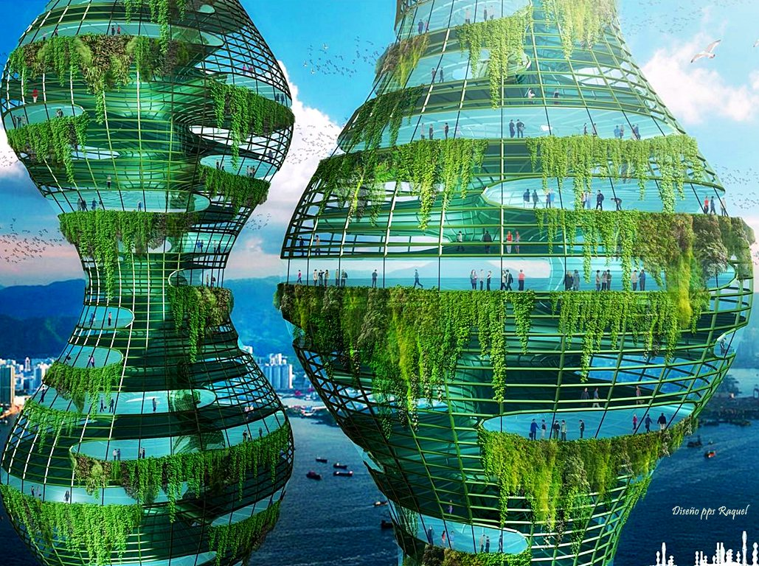

Slide 11
Con el fin de alcanzar los objetivos energéticos a largo plazo, los rascacielos integran diversas técnicas de producción de energía para asegurar su constante participación en los esfuerzos sustentables, así como en motivar a los habitantes en adoptar estándares ecológicos en su vida cotidiana. Aunque las técnicas empleadas son únicas para cada edificio, los objetivos generales de Smart City son coherentes: respetar la rica historia de París mientras realza su potencial para cultivar un futuro más saludable, disminuyendo su impacto ambiental.
Cada uno de los sistemas de torre encaja en el marco actual de la ciudad, y con frecuencia directamente sobre la misma, tales como la "Torre montaña", que transfiere sus cargas estructurales a través de conductos no utilizados y chimeneas. Las formas de estos rascacielos son nutridas por la naturaleza, mientras que dentro de sus muros, se utilizan procesos naturales (calefacción y refrigeración pasiva, oxigenación, retención de agua pluvial) siempre que sea posible, para crear unidades autosuficientes. Además, la inserción de espacios verdes, es decir jardines suspendidos comunitarios, lleva a los efectos purificadores de la vida rural a la ciudad y anima a los residentes a involucrarse en el cultivo de un estilo de vida sustentable
pps.Raquel

Slide 12
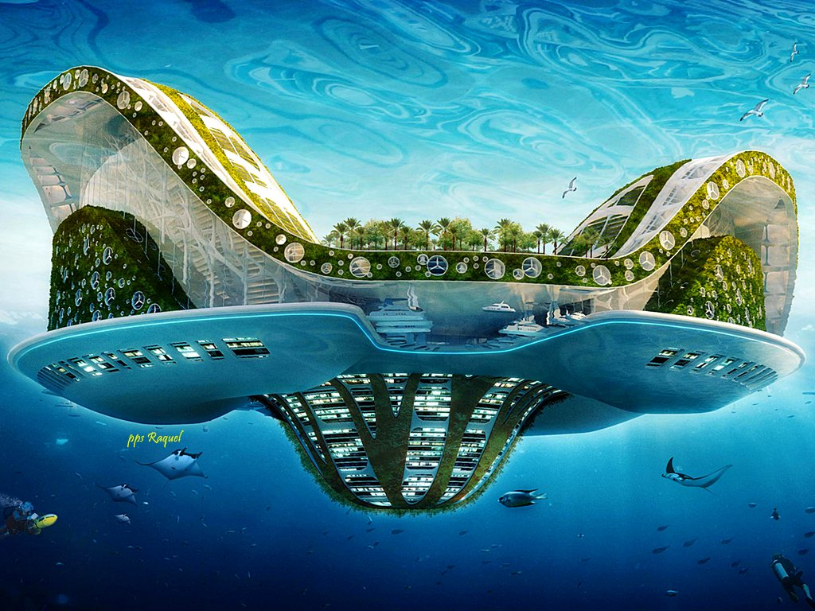

Slide 13
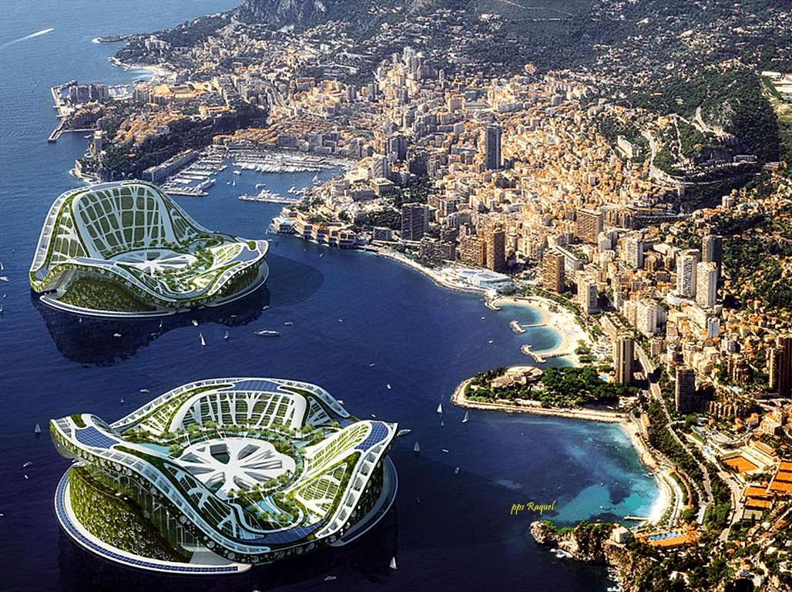

Slide 14
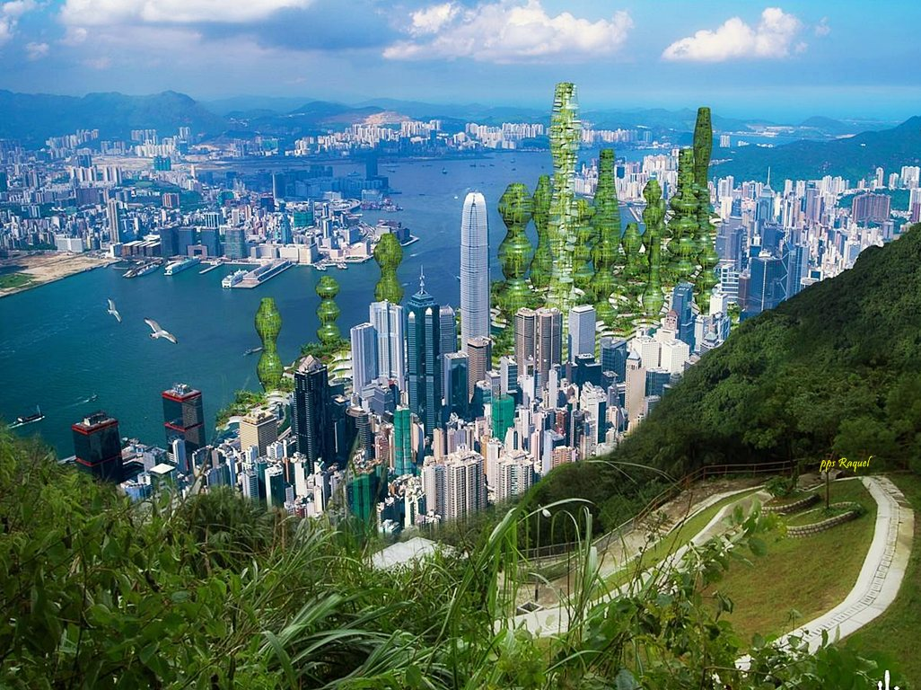

Slide 15
Además de las estrategias de conservación de energía pasivas y naturales, “Smart City” también emplea técnicas innovadoras. Las pieles de las torres, por ejemplo, responden a la luz solar de manera que impactan positivamente en la carga térmica. La envolvente de la "Torre manglares" se compone de células individuales que forman una concha electroquímica fotosensible, utilizando la luz solar que le llega para generar la electricidad del edificio. Del mismo modo, la "Torre Fotosíntesis" contiene una bio-fachada aislante, que genera su propio biocombustible. Otra tecnología que soporta la autosuficiencia de “Smart City” es el "phylolight," un sistema híbrido de lámpara-turbina que suministra la iluminación además de la energía necesaria para producirla.
Consistentemente en todo el plan de “Smart City”, están mezclados los programas de las torres, que combinan lo residencial, laboral, y las funciones comerciales, que se dividen internamente. Esto combate la necesidad de transportarse grandes distancias y reduce las emisiones de combustible en la ciudad. “Smart City” refuerza la idea de que las ciudades pueden seguir creciendo, pero manteniendo su carácter y contribuyendo a un futuro más saludable.
pps.Raquel

Slide 16
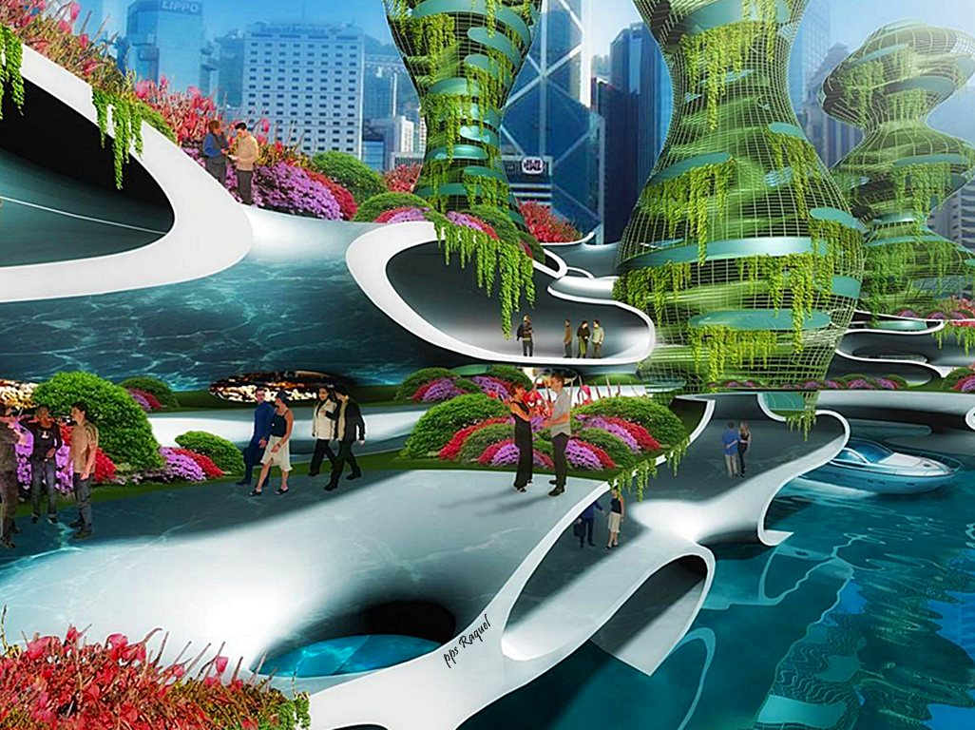

Slide 17
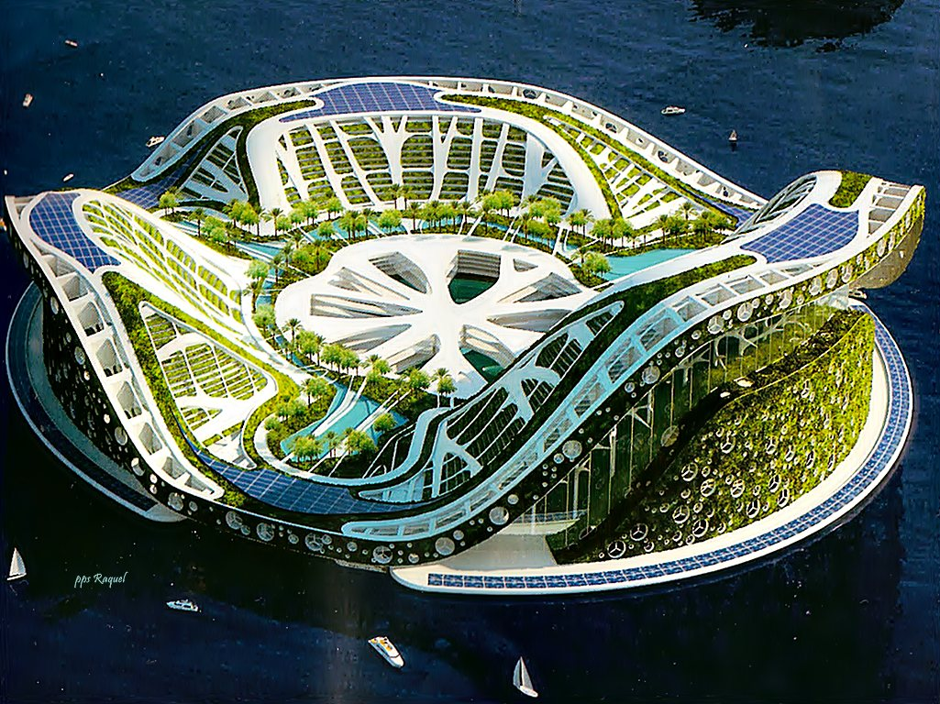

Slide 18
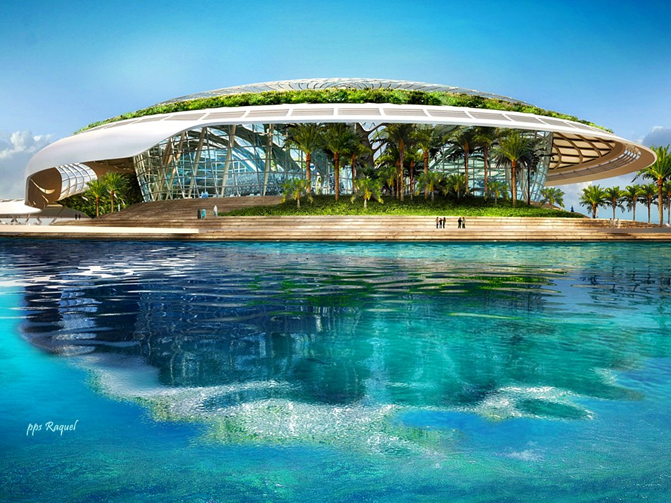

Slide 19
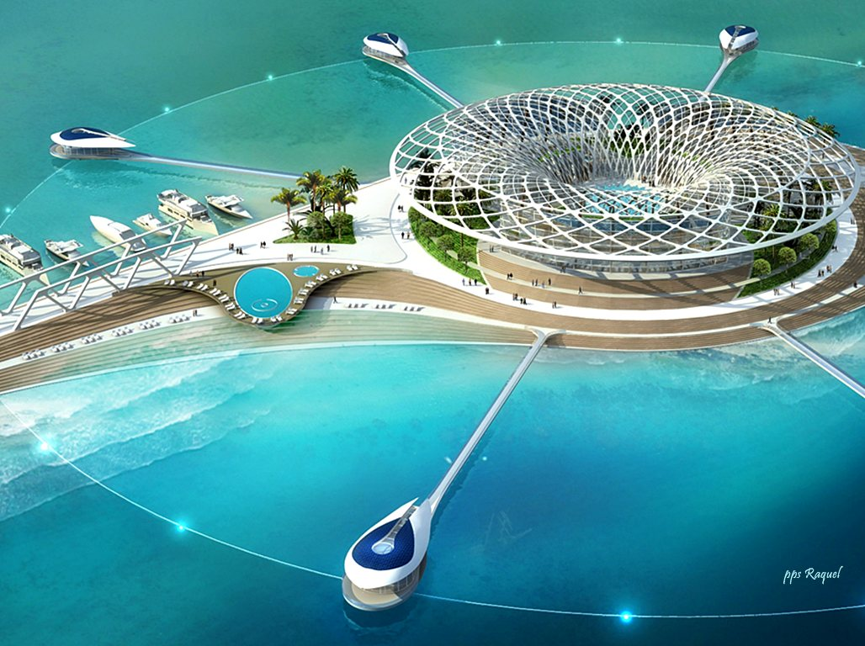

Slide 20
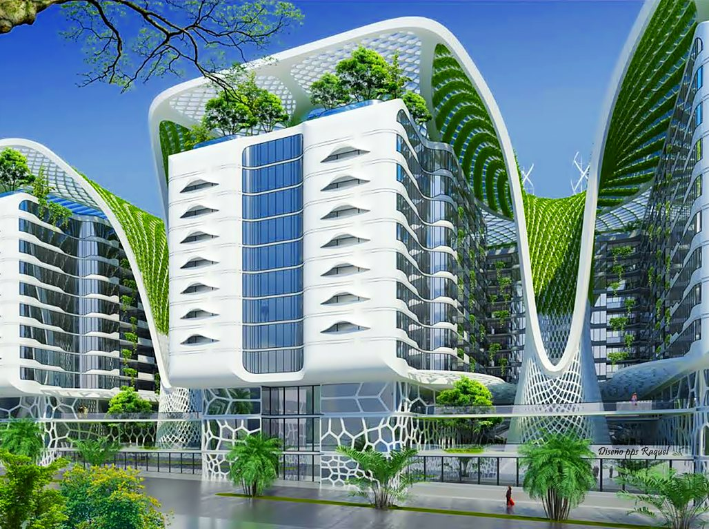

Slide 21
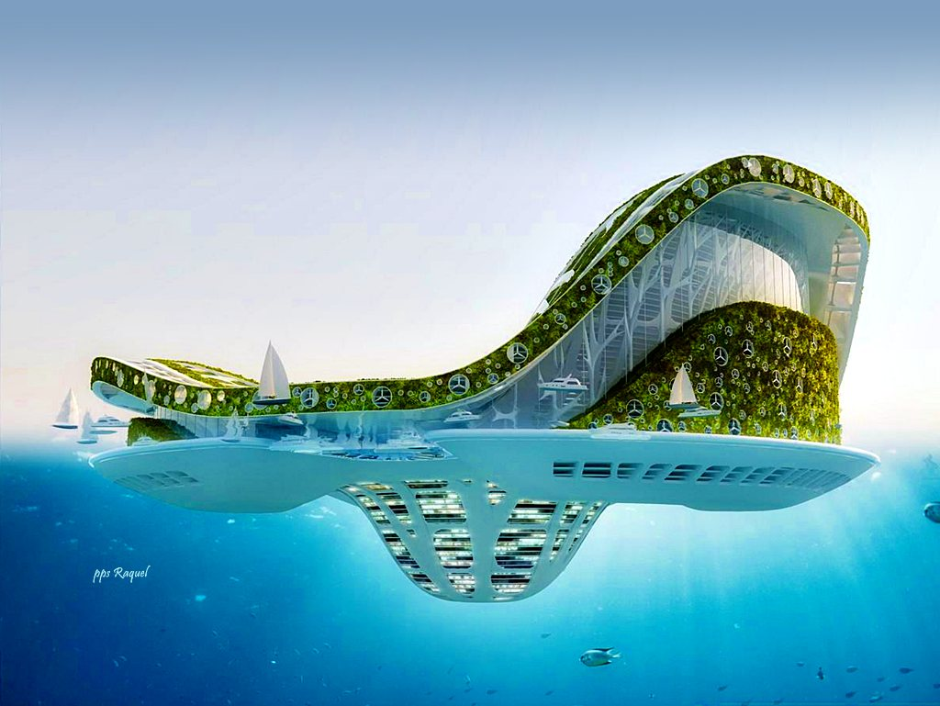

Slide 22
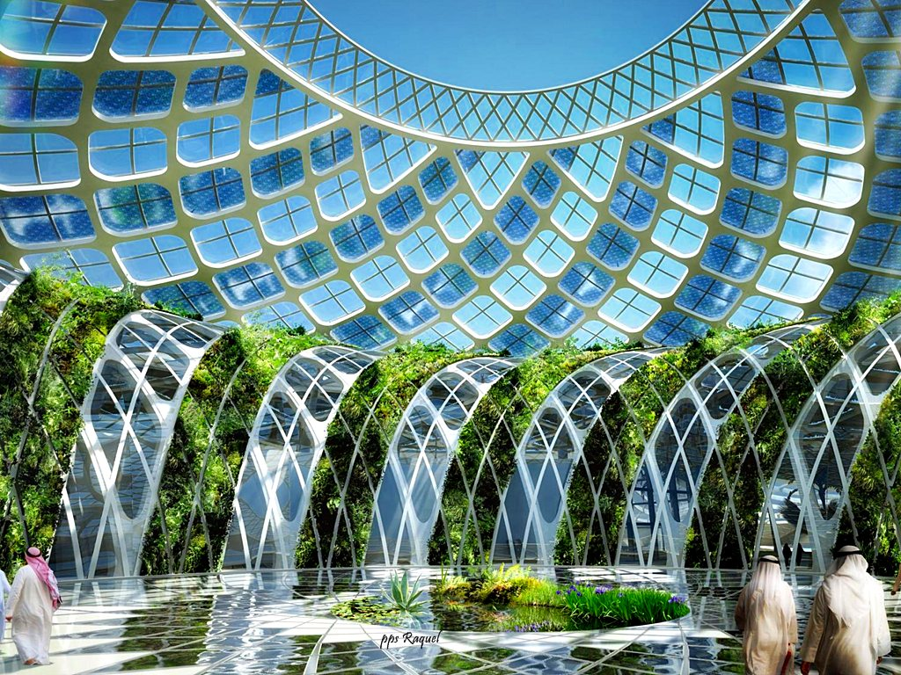

Slide 23
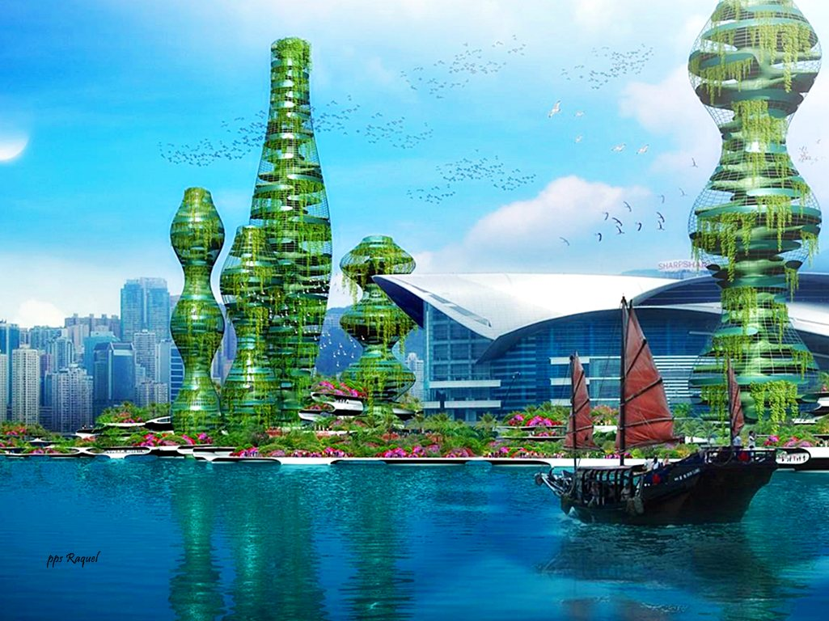

Slide 24
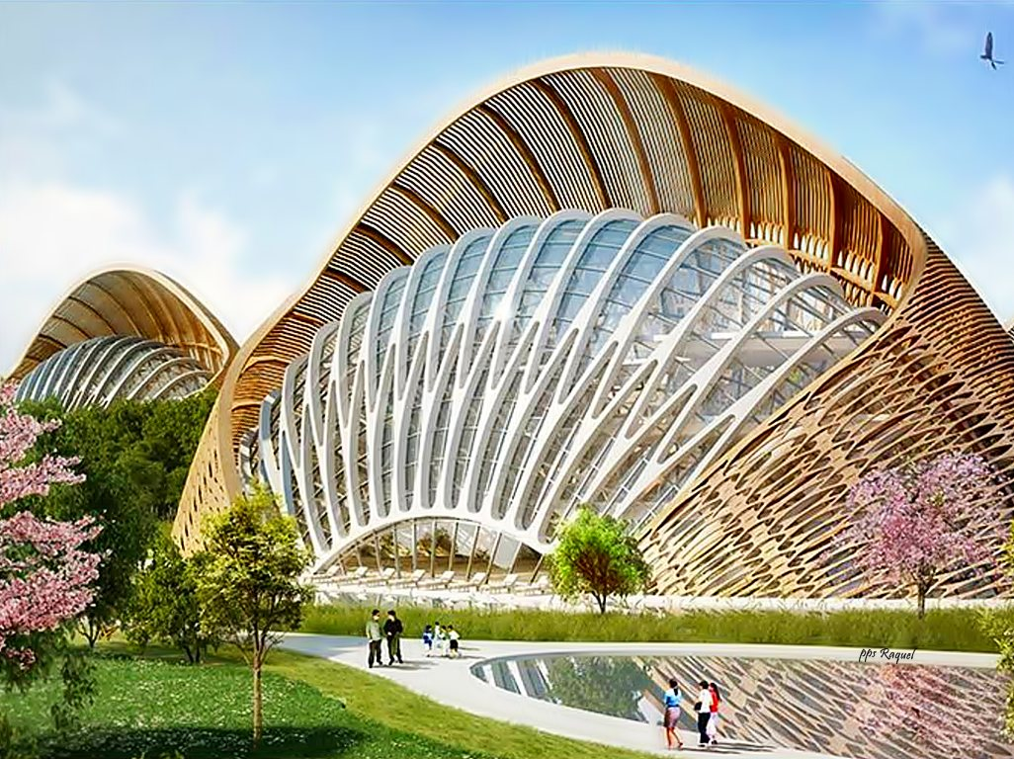

Slide 25
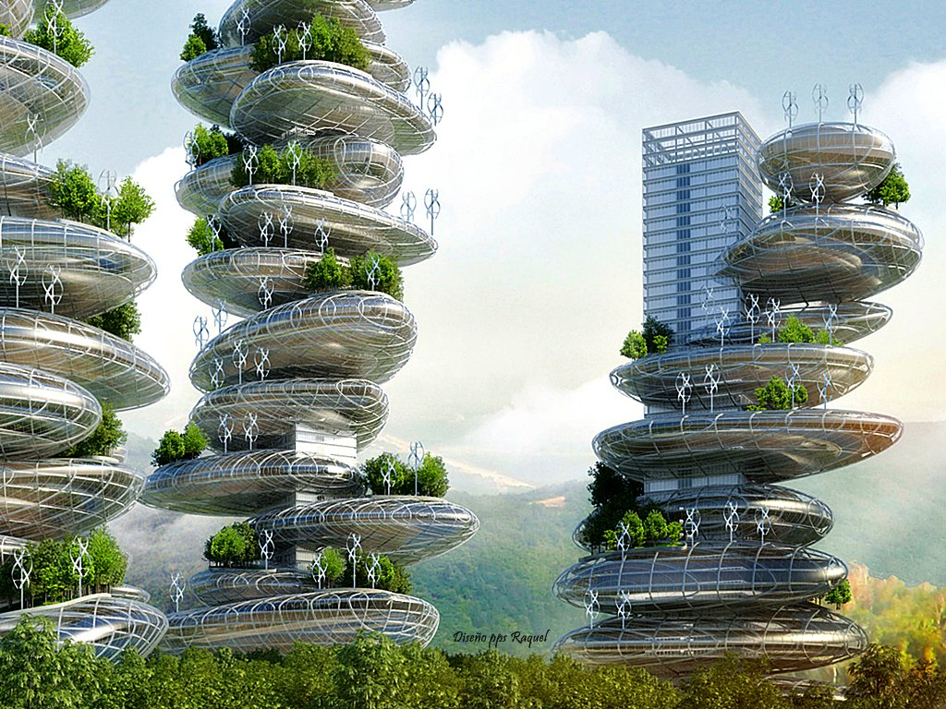

Slide 26
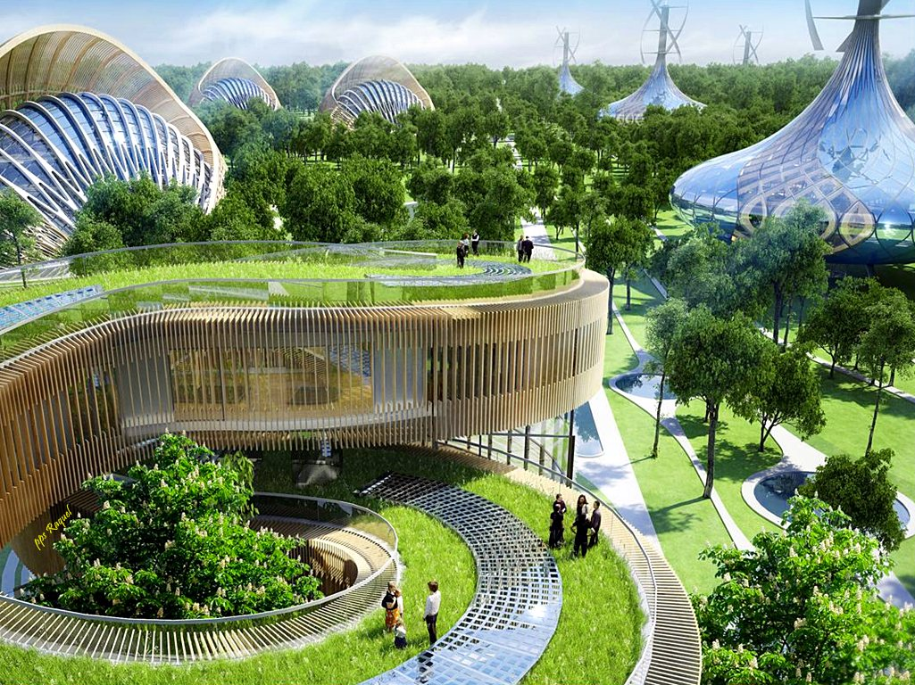

Slide 27
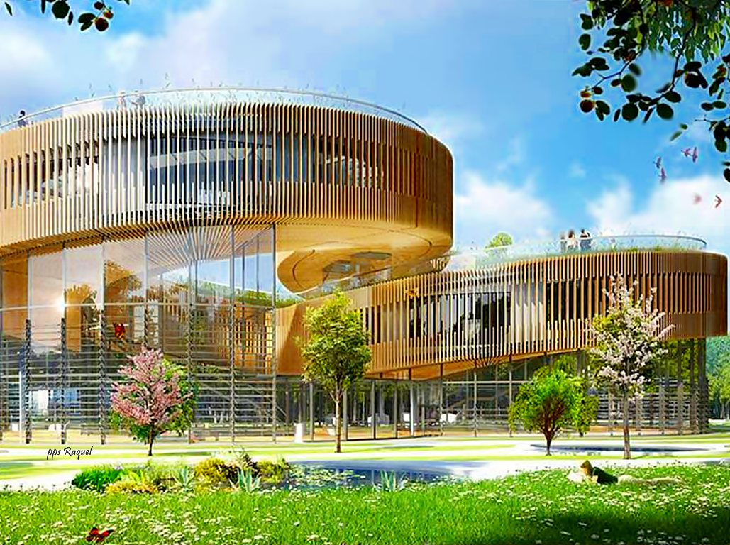

Slide 28
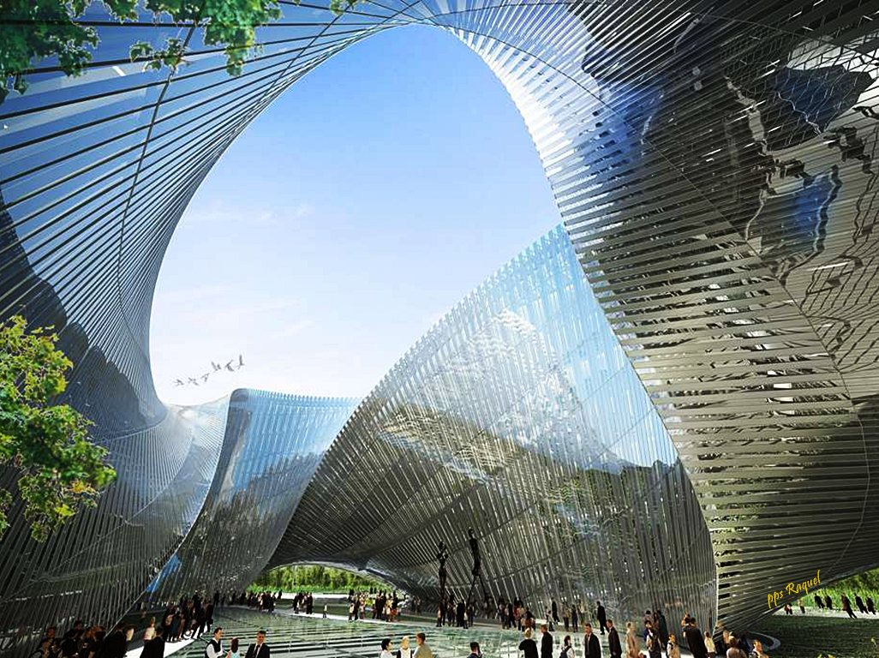

Slide 29
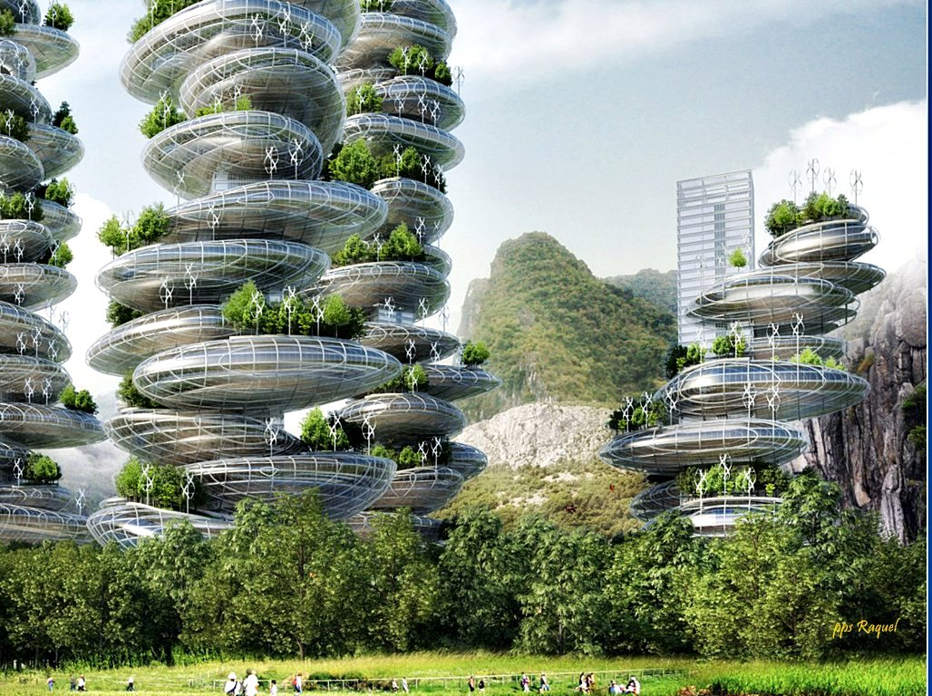

Slide 30
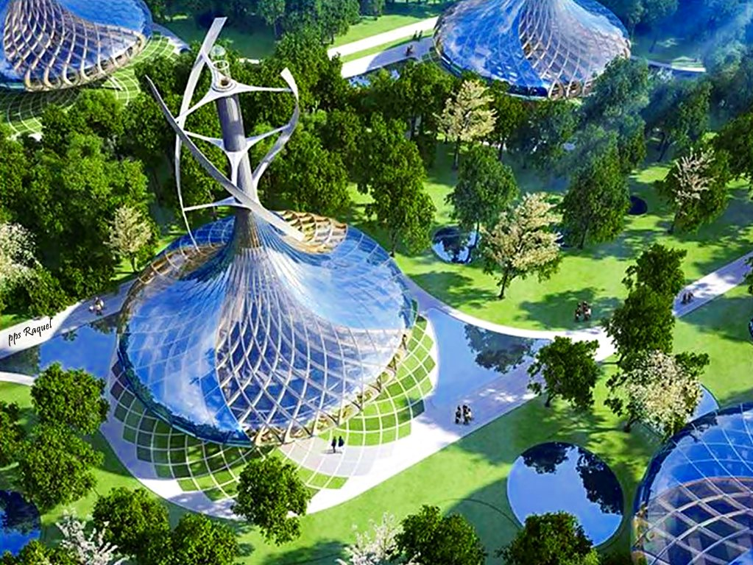

Slide 31
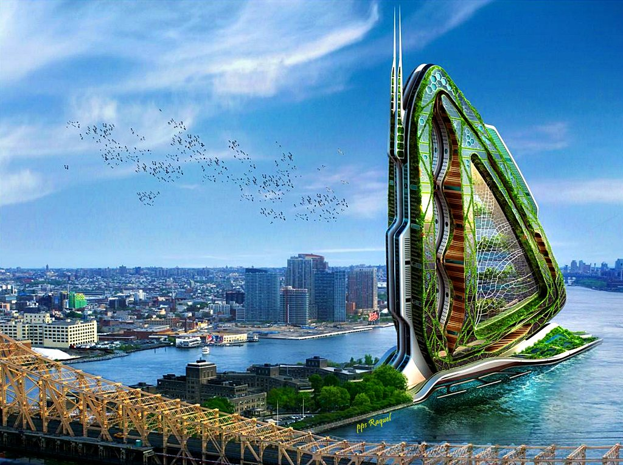

Slide 32
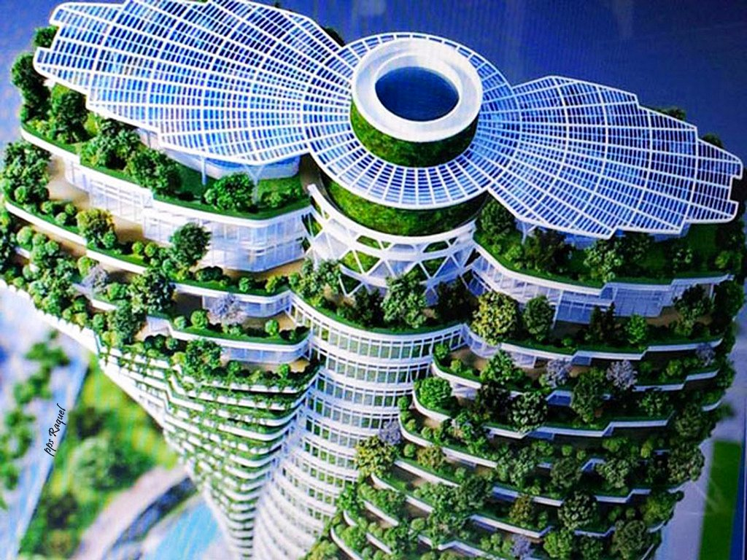

Slide 33
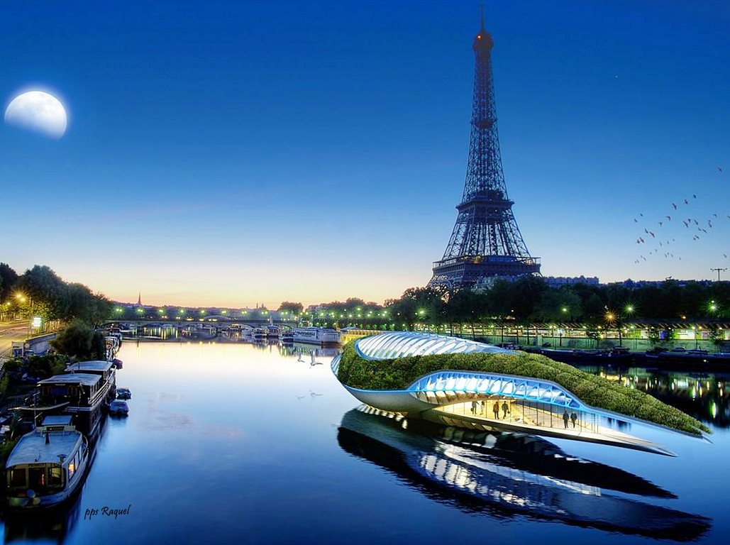

Slide 34
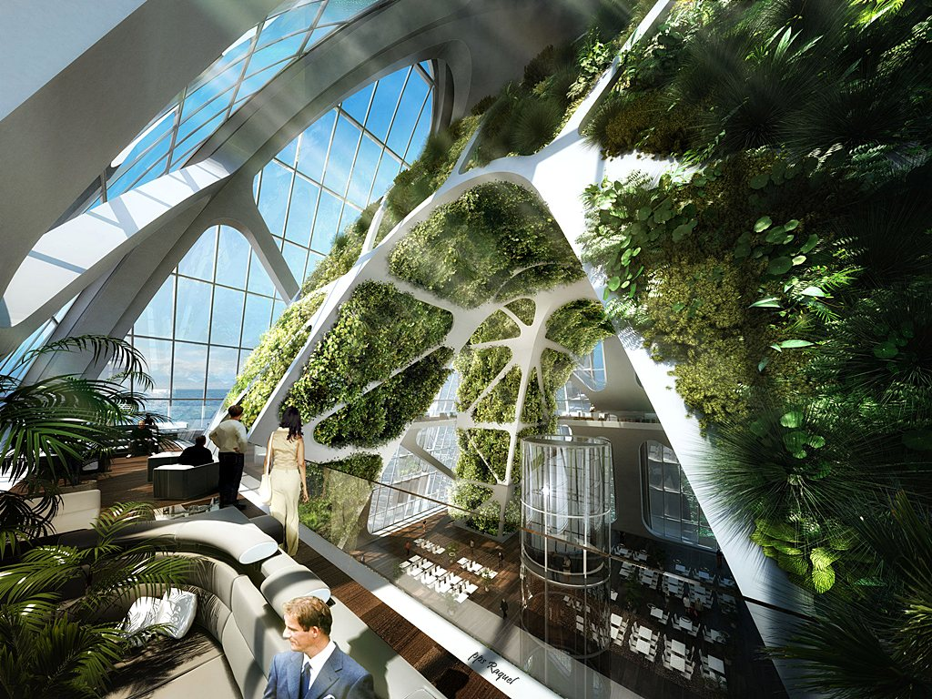

Slide 35
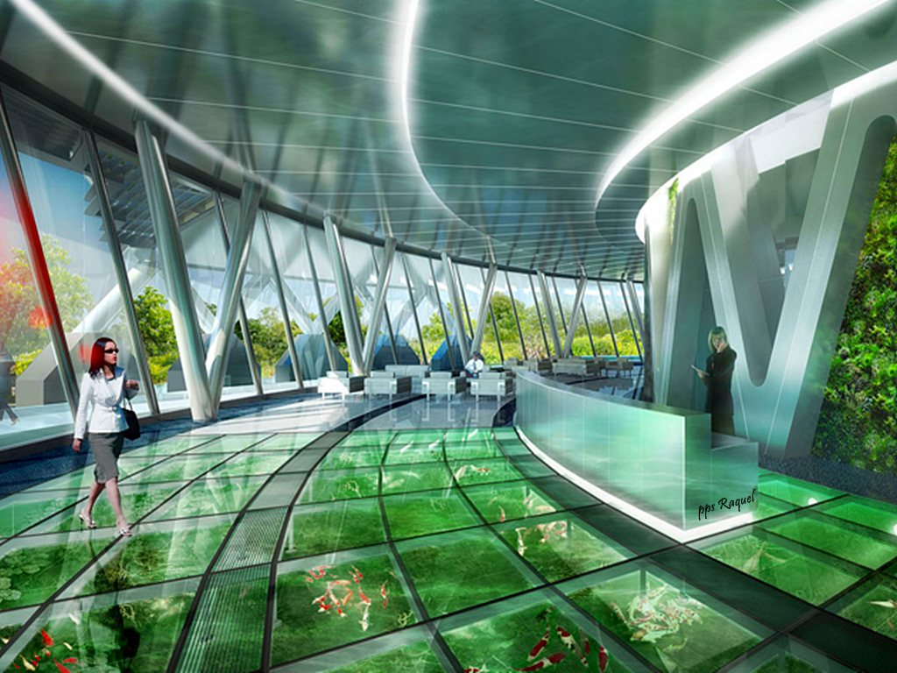

Slide 36
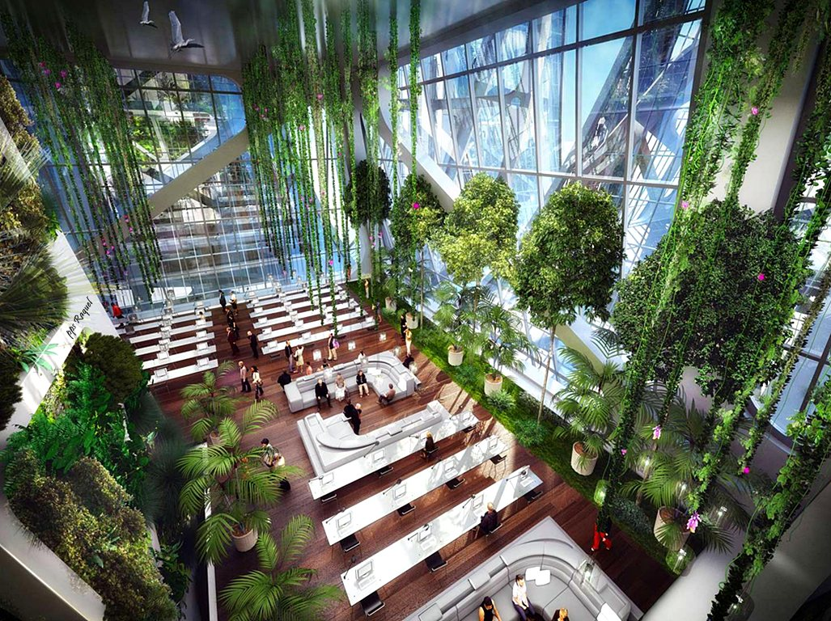

Slide 37
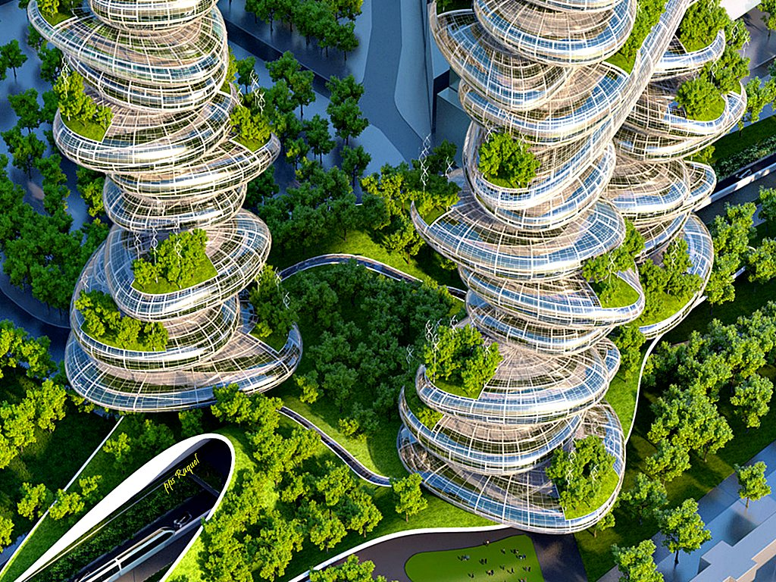

Slide 38
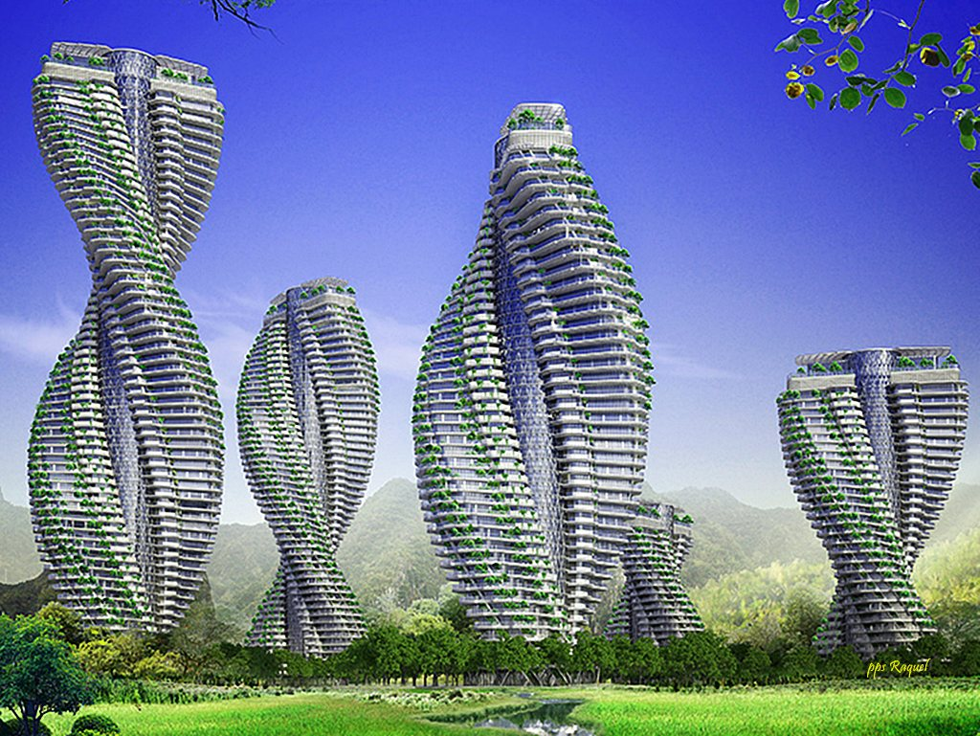

Slide 39
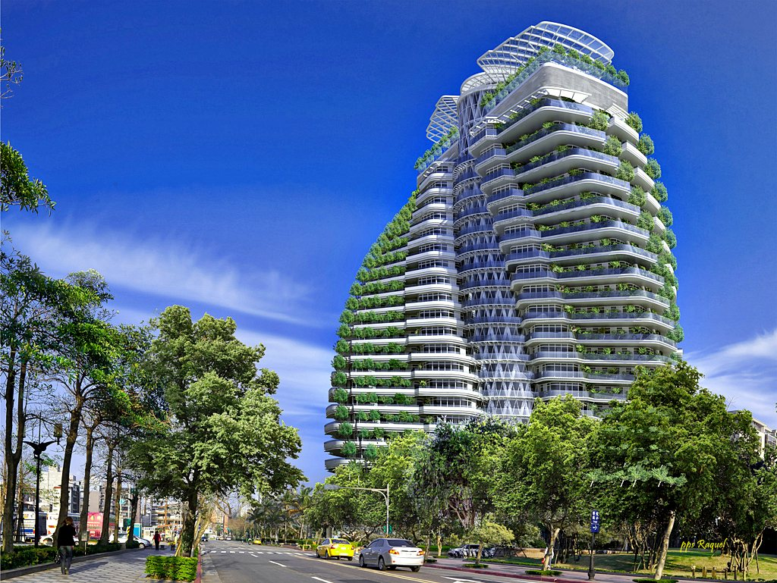

Slide 40
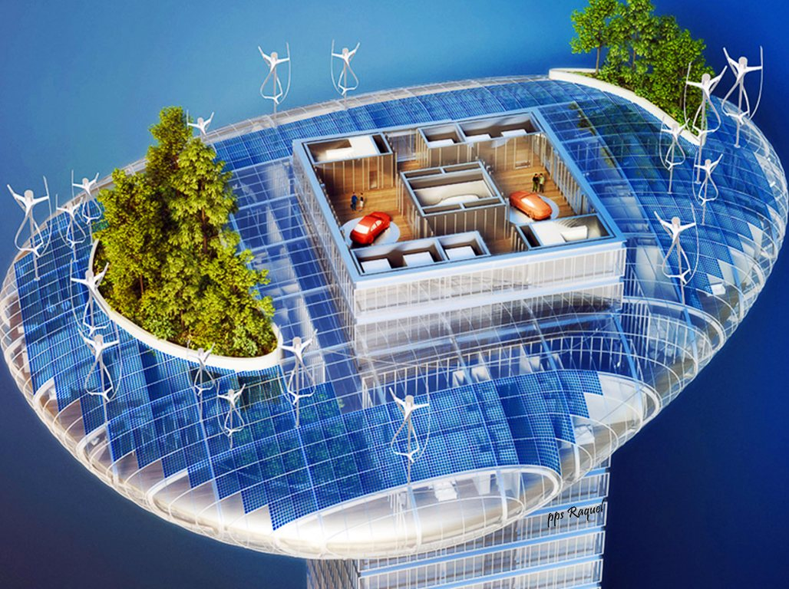

Slide 41
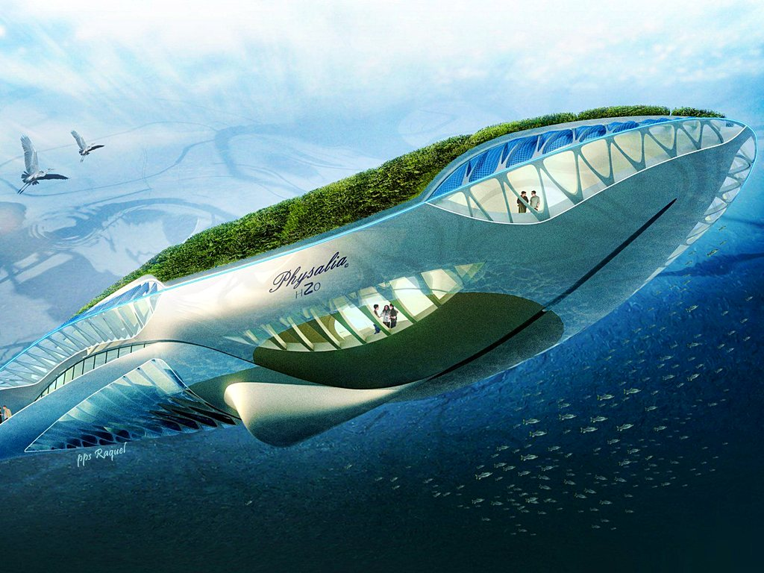

Slide 42
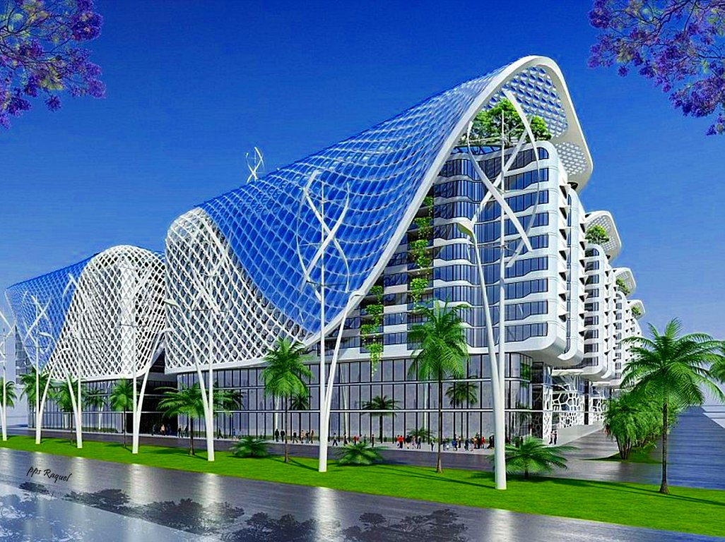

Slide 43
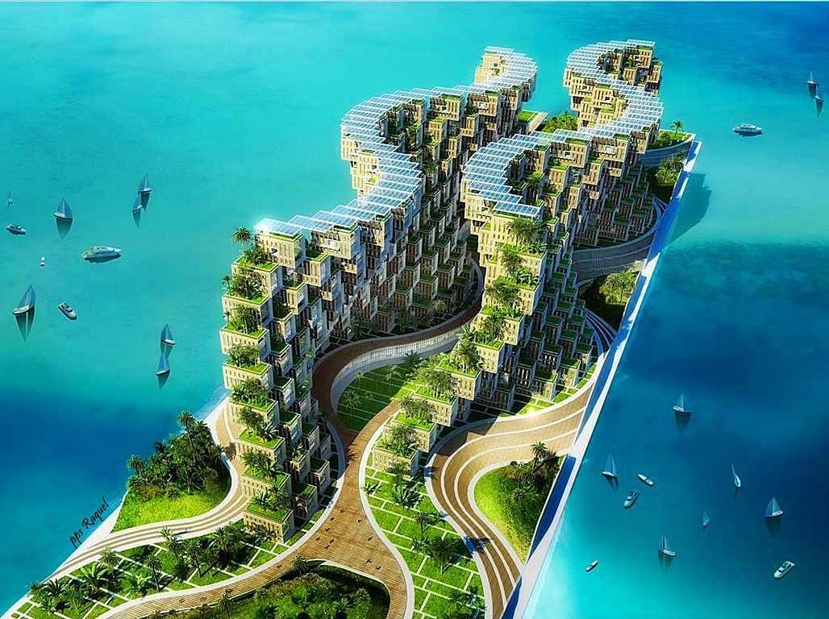

Slide 44
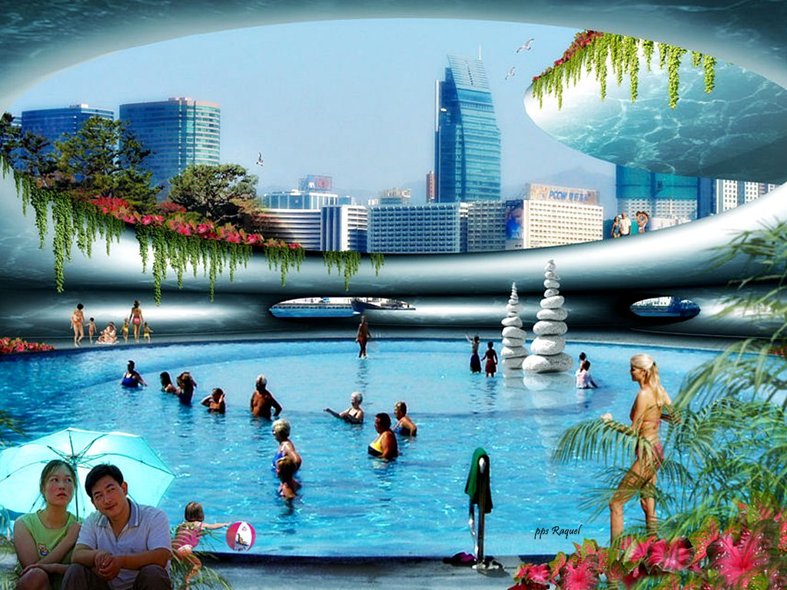

Slide 45
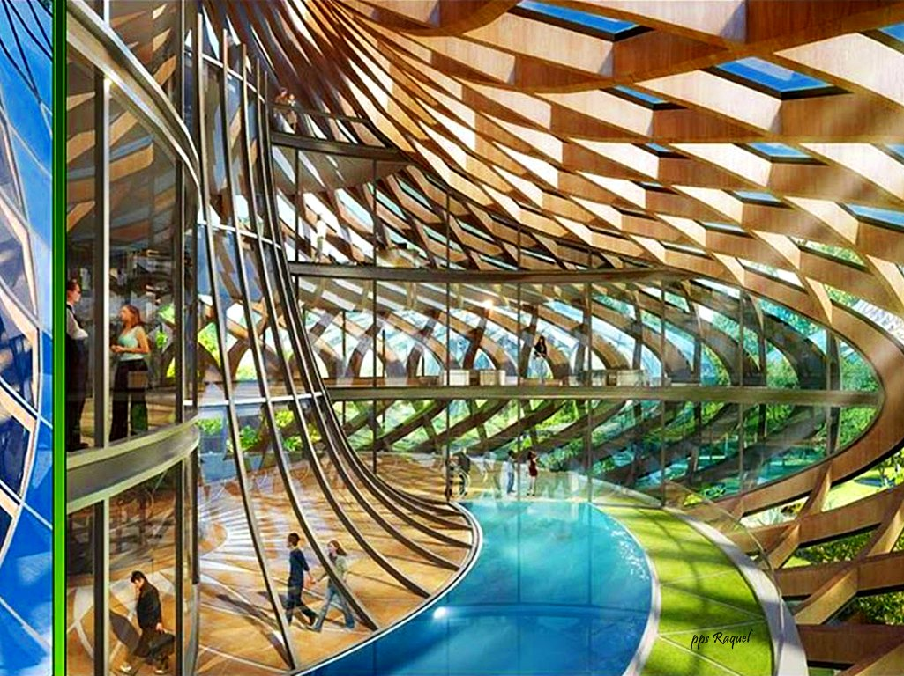

Slide 46
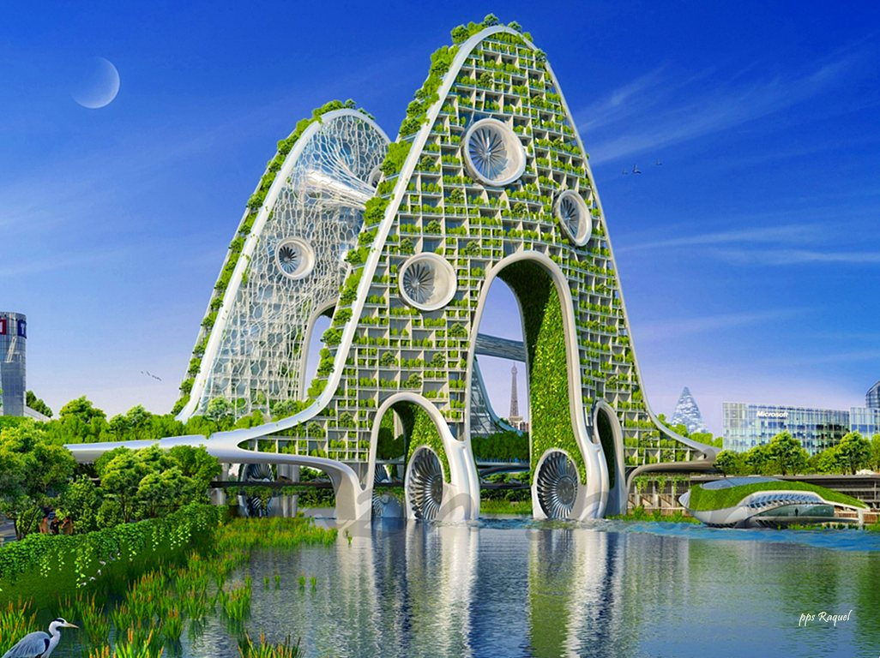

Slide 47
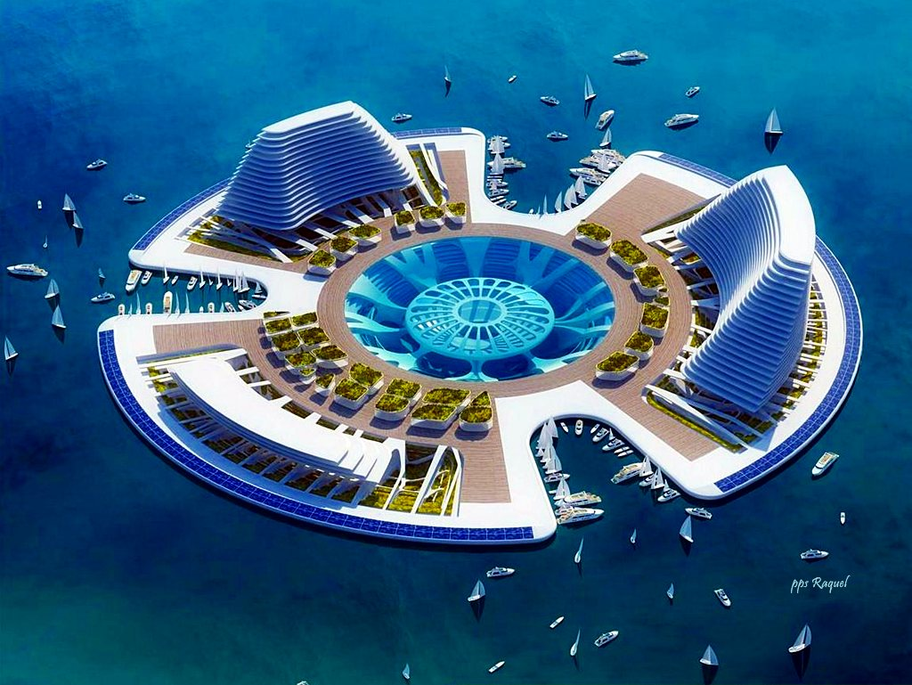

Slide 48
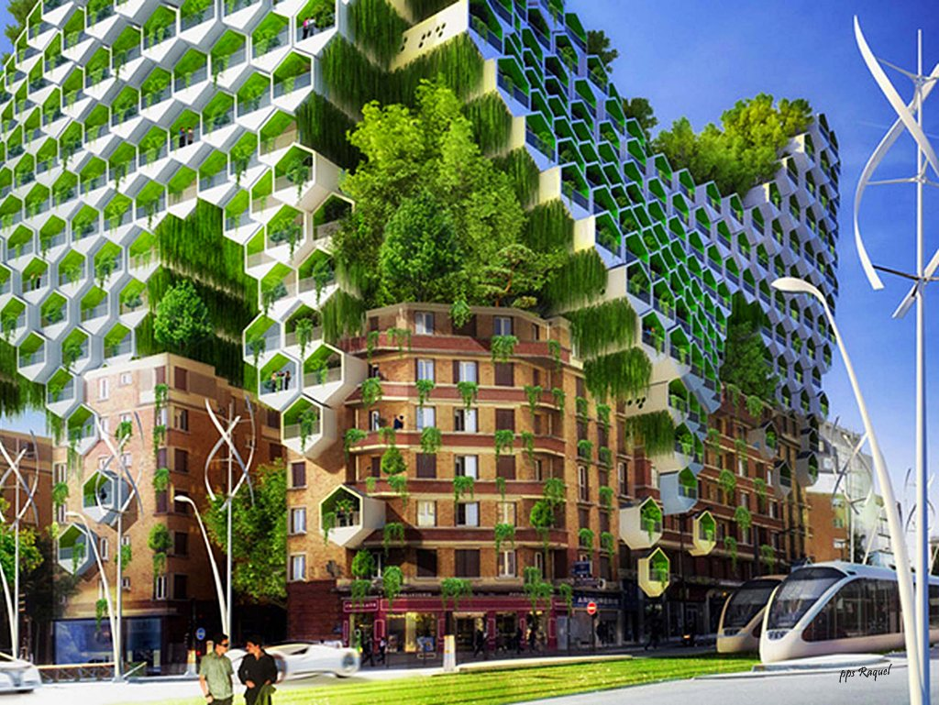

Slide 49
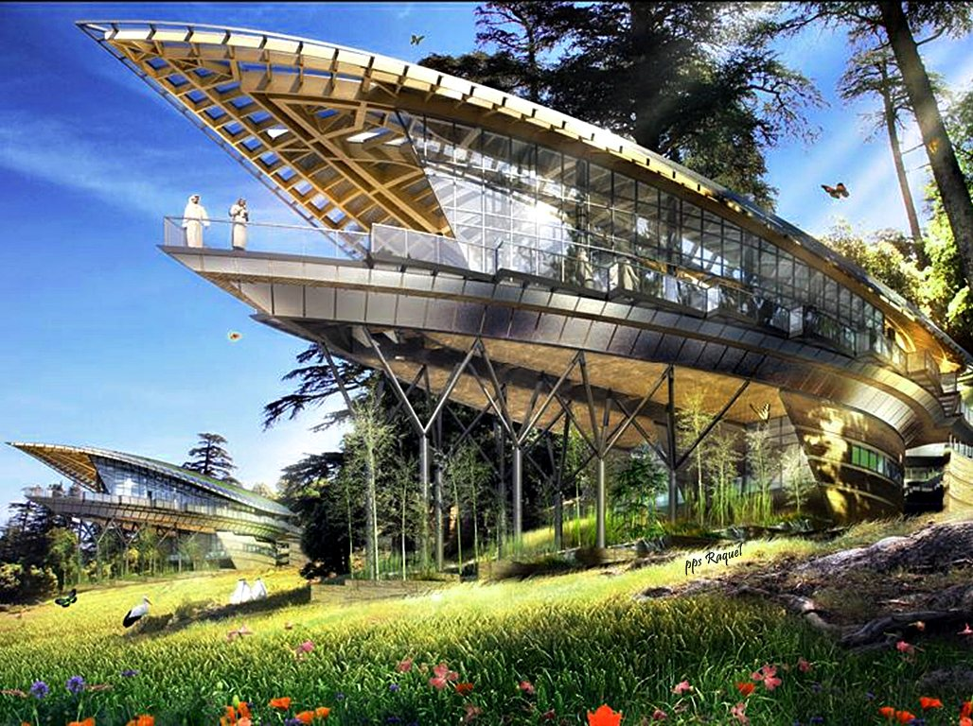

Slide 50
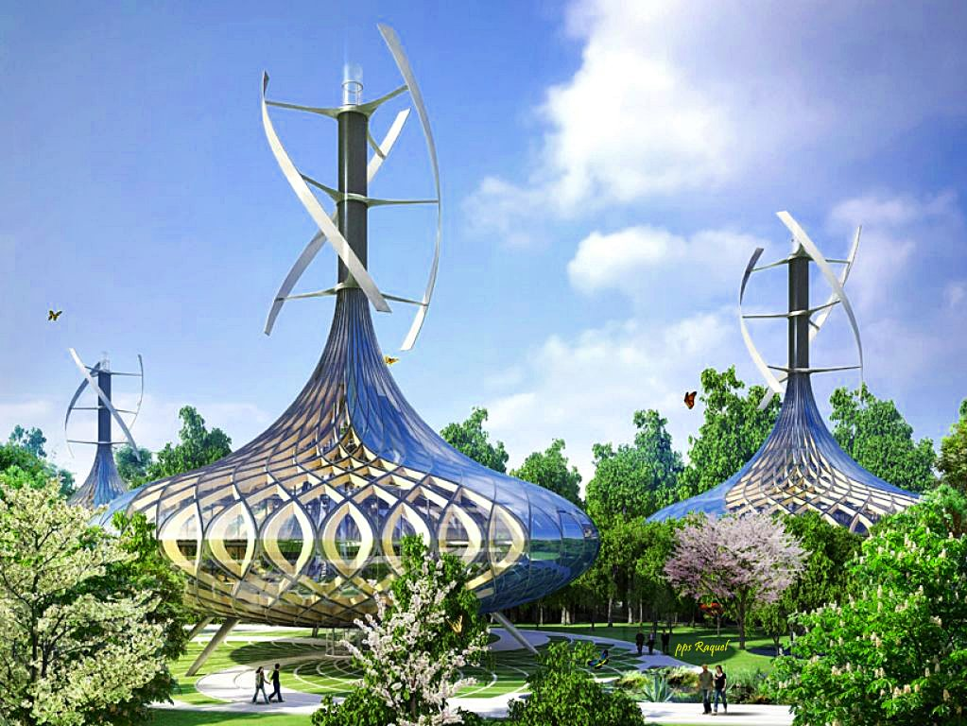

Slide 51
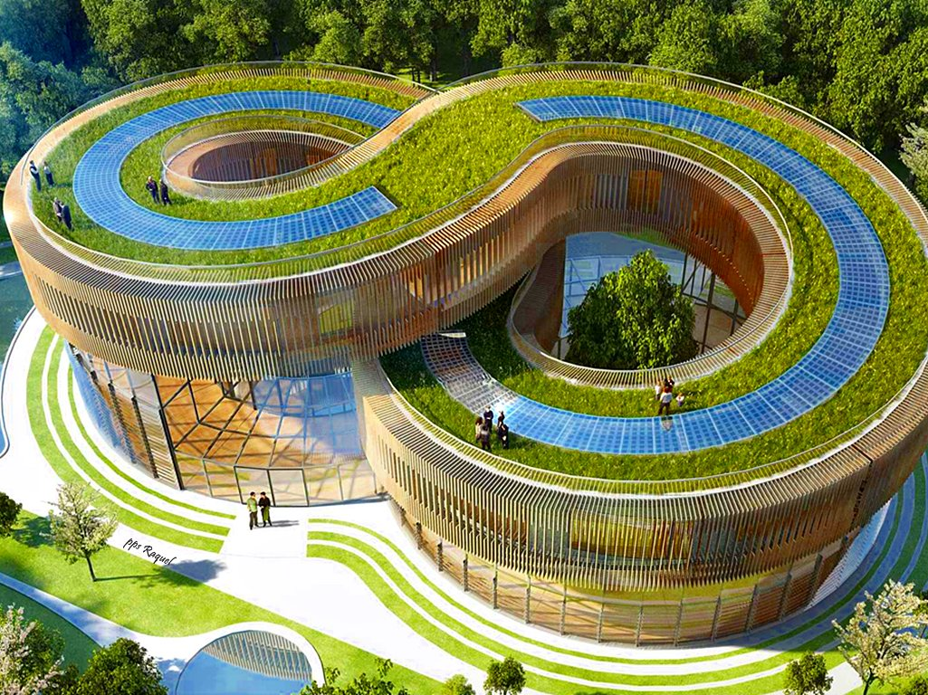

Slide 52
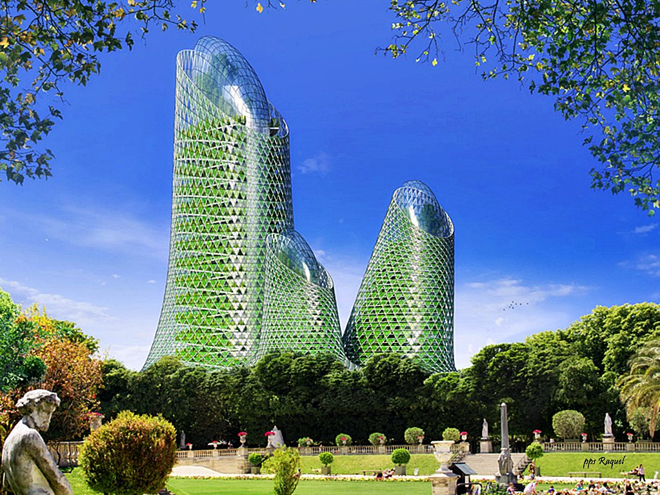

Slide 53
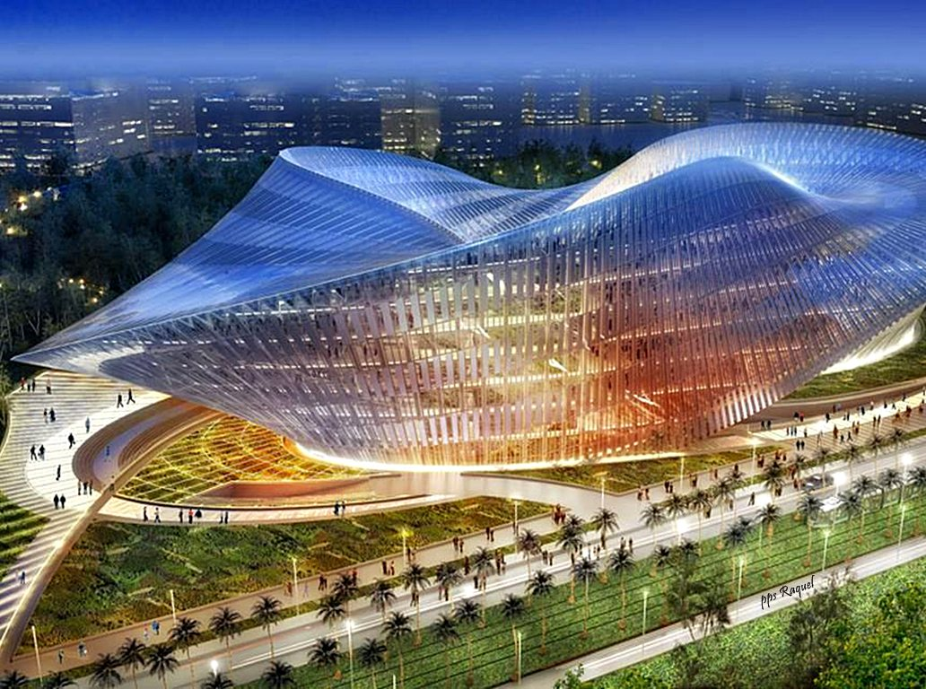

Slide 54


Slide 55


Slide 56


Slide 57


Slide 58


Slide 59


Slide 60


Slide 61


Slide 62


Slide 63


Slide 64


Slide 65


Slide 66


Slide 67


Slide 68


Slide 69



Slide 70




Accede a la sección que desees desde aquí:
PPS Exclusivos
Dedicatorias | Fechas Especiales | Graciosos | Historia y arte | Lugares | Musicales
Naturaleza y Ciencias | Política | Reflexión | Religiosos | Románticos | Salud
Si deseas recibir pps periódicamente en tu correo electrónico subscríbete aquí:

